Slide 1
Спортивное развлечение к 23 ФЕВРАЛЯ .
«НАША АРМИЯ» ГРУППА КАПИТОШКИ №7 ВОСПИТАТЕЛЬ : МИХАЙЛОВСКАЯ В.И.

Slide 2
ЦЕЛЬ ПРИОБШИТЬ ДЕТЕЙ К ЗДОРОВОМУ ОБРАЗУ ЖИЗНИ,ПОВЫСИТЬ ИНТЕРЕС К СПОРТИВНЫМ МЕРОПРИЯТИЯМ ,РАСШИРИТЬ ПРЕДСТАВЛЕНИЯ ДЕТЕЙ О ГОСУДАРСТВЕННОМ ПРАЗДНИКЕ И ЗАЩИТНИКАХ ОТЕЧЕСТВА .ВОСПИТЫВАТЬ ЛЮБОВЬ К РОДИНЕ И ЖЕЛАНИЕ ВЫРАСТИ ПОХОЖИМ НА СОЛДАТ .

Slide 3
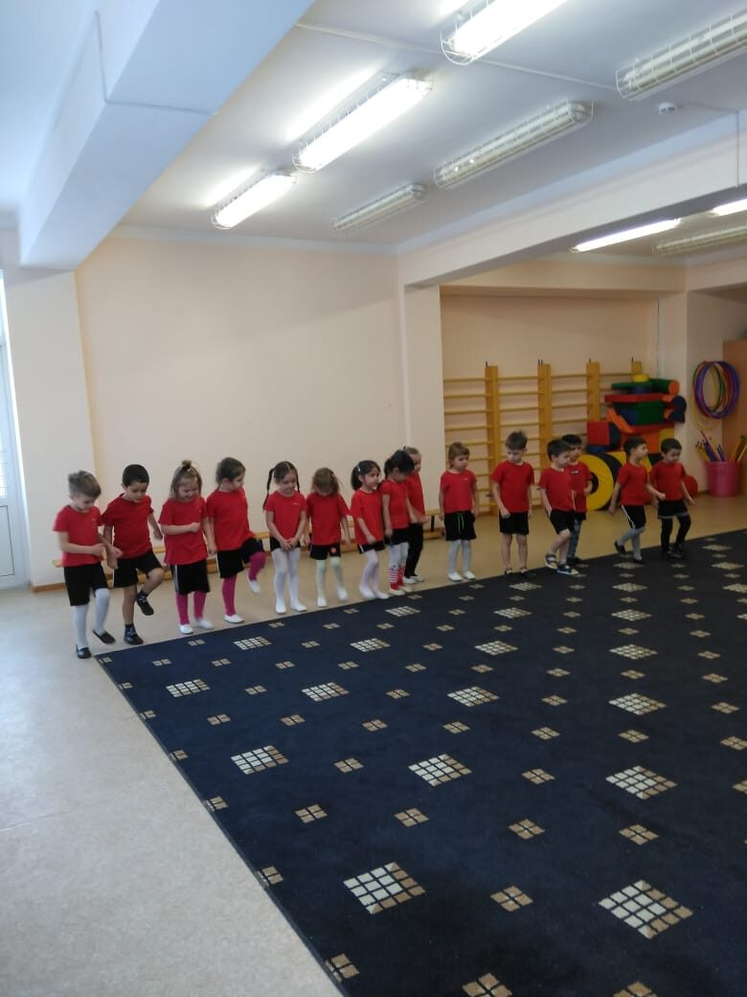
МАРШИРУЕМ

Slide 4
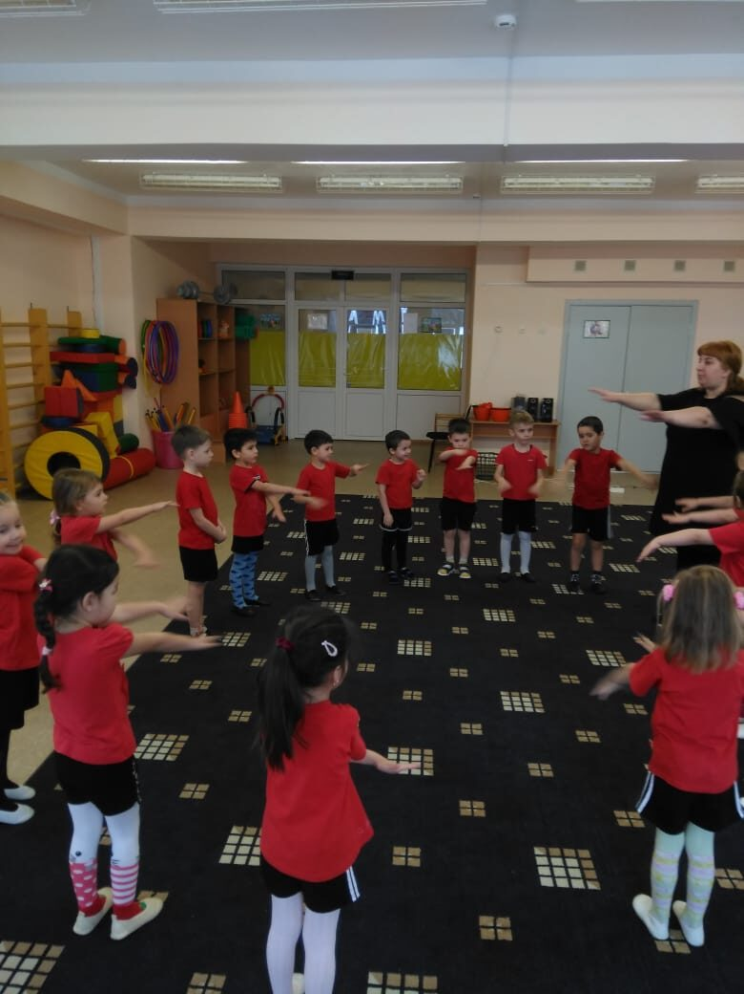
ЗАРЯДКА

Slide 5
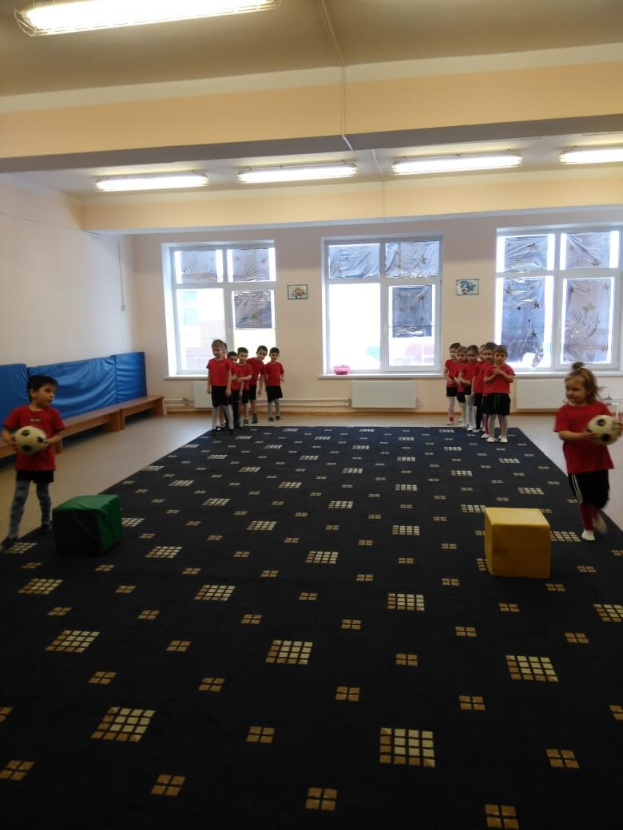
ЭСТАФЕТА САМЫЕ БЫСТРЫЕ

Slide 6
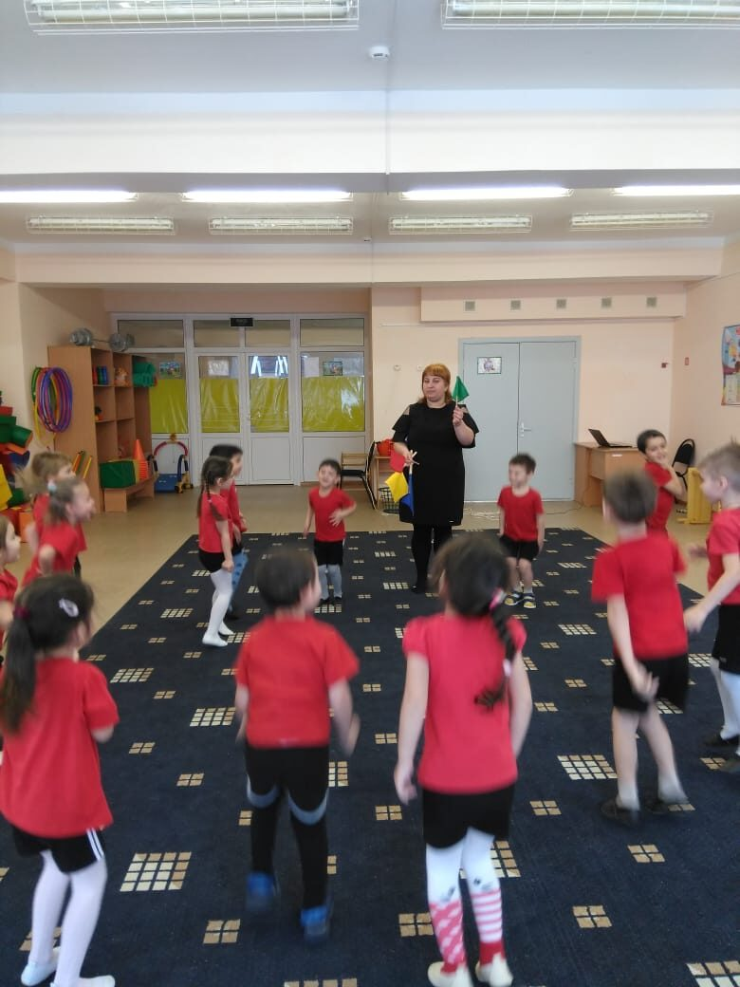
ИГРА СИГНАЛЬШИКИ

Slide 7
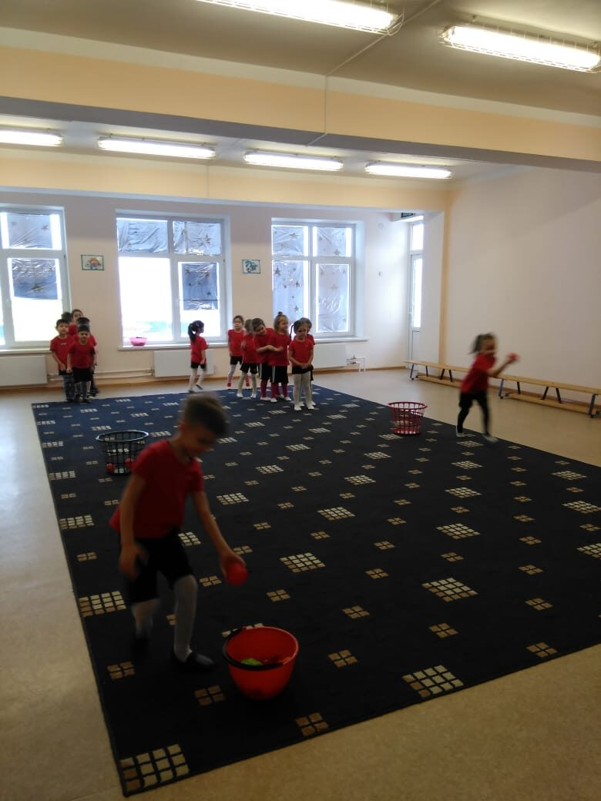
ПРИГОТОВЛЕНИЕ ПИШИ

Slide 8
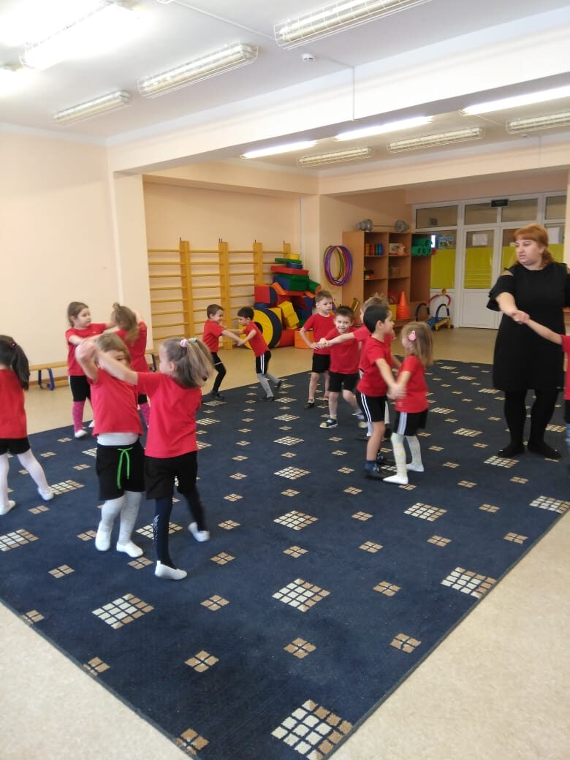
ТАНЦЫ

Slide 9
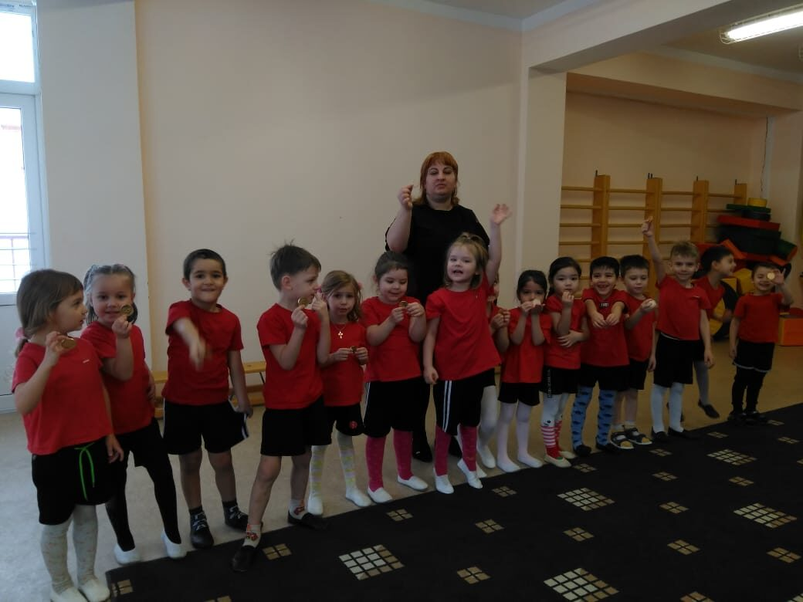
НАГРАЖДЕНИЕ МЕДАЛЯМИ

